Slide 1
Informe de Tópicos III “Discos Duros”
Nombre: Juan Pablo Arancibia González
Carrera: Ingeniería en Computación e Informática
Fecha: 27/03/2014

Slide 2
Contenido
Objetivos
Historia y Evolución del Disco Duro
Características de un Disco Duro de PC.
Conclusiones

Slide 3
Objetivos
Investigar acerca de los Discos duros, su historia y sus características.
Analizar el funcionamiento de un disco duro.

Slide 4
Historia del Disco Duro
Años 50: IBM 350, Primera Unidad de Disco Duro.
Años 60: IBM 1311, Unidad de disco duro con discos removibles.
Años 70: IBM 3340, Introdujo la Tecnología Winchester.

Slide 5
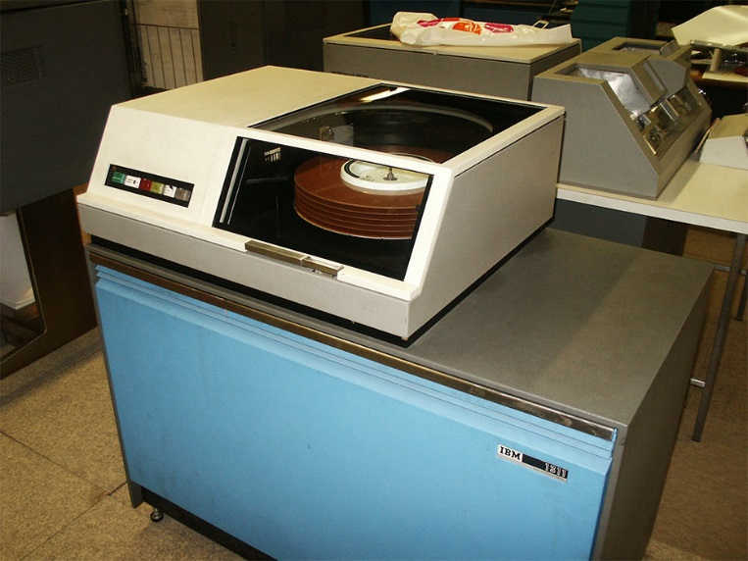
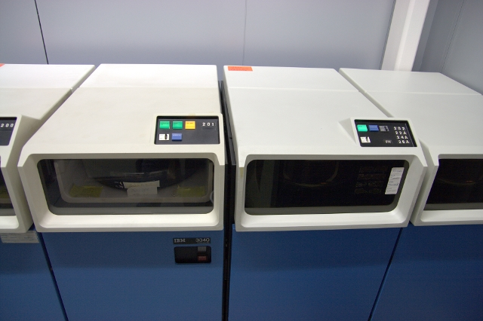
Historia del Disco Duro

Slide 6
Historia del Disco Duro
1980: IBM 3380, Primer Disco Duro con 1 GB de Capacidad de datos.
1980: Seagate ST-506, Primera Unidad de Disco Duro creada para PC.
Final Década del 80: Seagate Barracuda, Unidad de Disco Duro con Velocidad de Giro del Cilindro a 7.200 RPM.
2007: Hitachi Deskstar 7K1000, Primer Disco Duro con 1 TB de Capacidad de Datos.

Slide 7
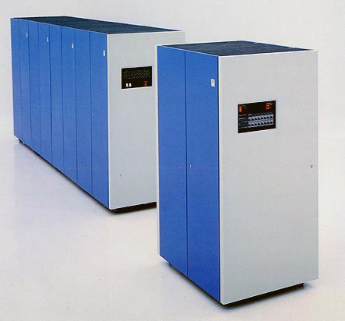
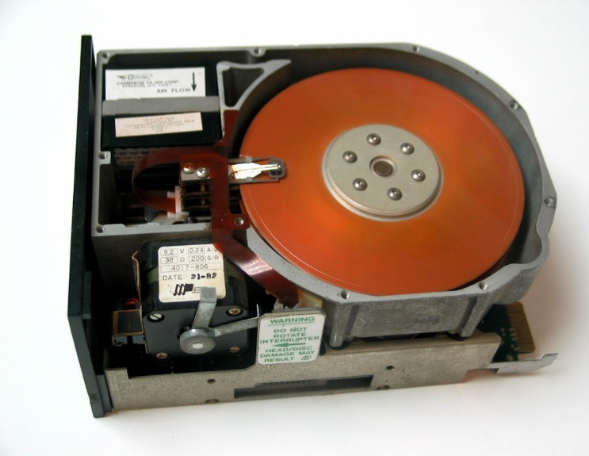
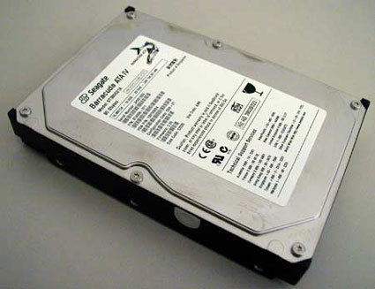
Historia del Disco Duro

Slide 8
Características del Disco Duro
Interfaces SCSI, IDE (o ATA), SATA: SCSI e IDE fueron interfaces competidoras, SATA ha sido la interfaz evolutiva de IDA/ATA y corrige muchos errores de esta.
Partes Internas del disco duro: Plato, Cabezal, Brazo movible y Chasis.
Capacidad del Disco Duro.
Situación Actual de los discos duros.

Slide 9
Características del Disco Duro

Slide 10
Conclusiones
Su desarrollo ha sido fundamental a través de su historia desde los inicios de las computadoras hasta el presente.
La salida al mercado del Computador Personal, consagró al disco duro como fundamental para el desarrollo del computador.
Actualmente la Unidad de Disco Duro compite con la Unidad de Disco Sólido, pero debido al alto costo de producción de este ultimo, el disco duro seguirá vigente durante varios años más.

Slide 11
Fin de la Disertación
Muchas Gracias por su Atención

